Slide 1
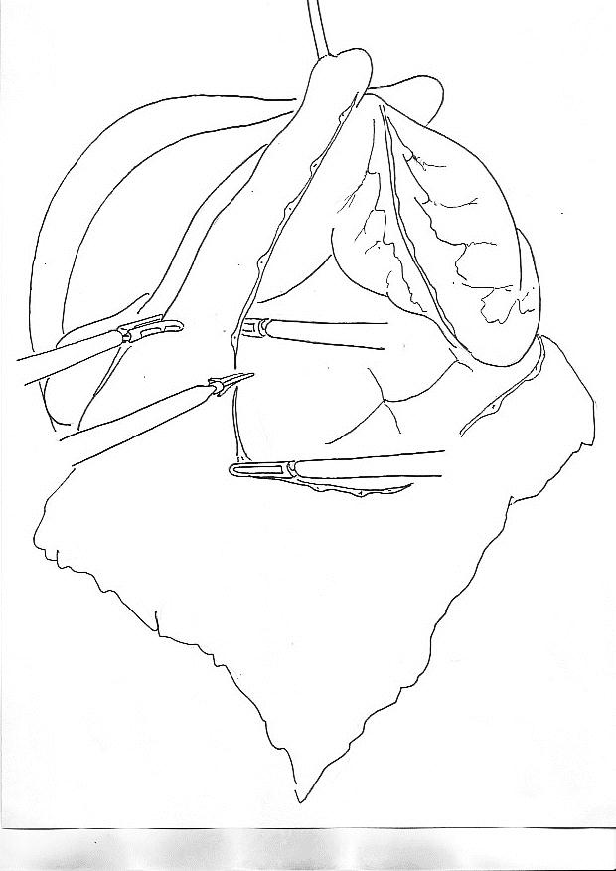
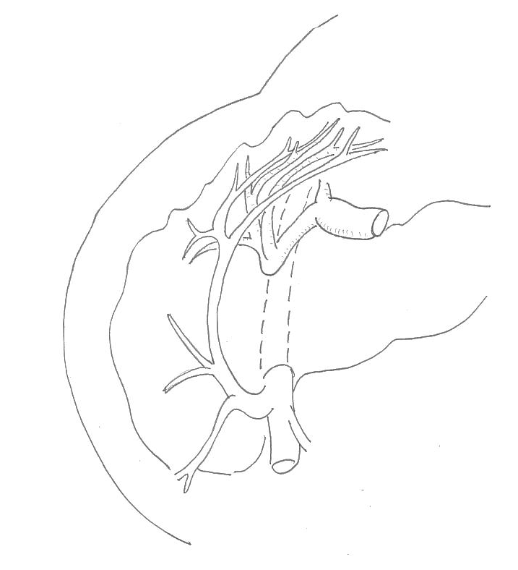
infra pyloric a
infra pyloric v
ASPDV
R gastroepiploic a
R gastroepiploic v
VCDA
VCM
Notes:
６番廓清
henle静脈幹を確認し
大網の切開を右側にすすめるが術者は患者の左側からでも右側からでも可能
胃大弯幽門側よりをminiloopで持ち直して挙上する事で
4sbの廓清同様に助手の展開が簡単になる

Slide 2
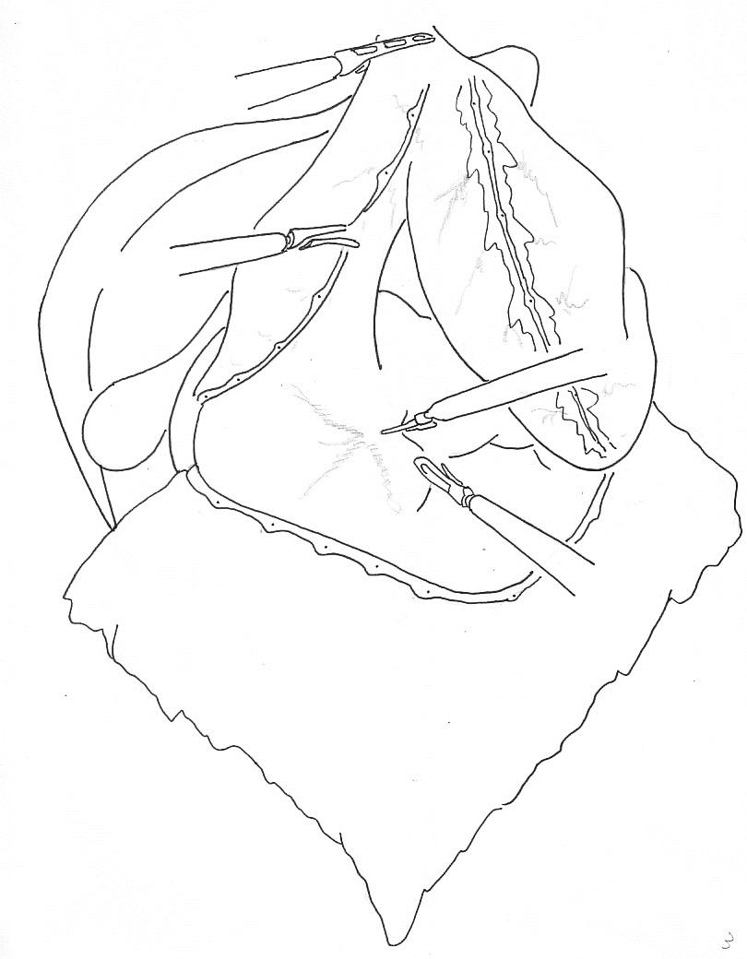
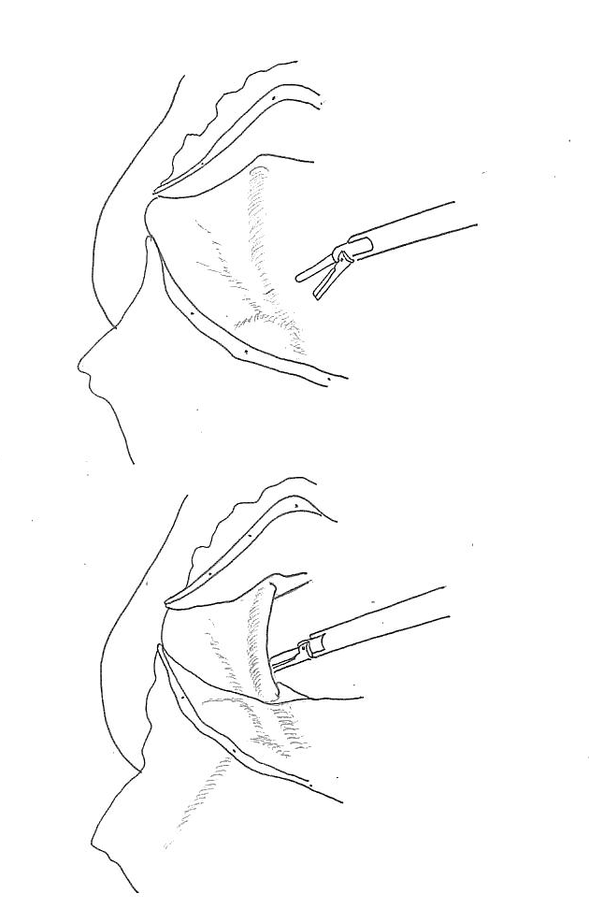
Notes:
左側からのｱﾌﾟﾛｰﾁ
大網を十二指腸外縁まで切開する 生理的癒着が多く、よく迷子になるので注意
まずは大網を十二指腸外縁まで切離 生理的癒着が多いところで迷子になりやすく１枚ずつ丁寧に行くのがコツと言えばコツ
比較的大きな交通枝、大網枝もハーモニックで切離可能

Slide 3
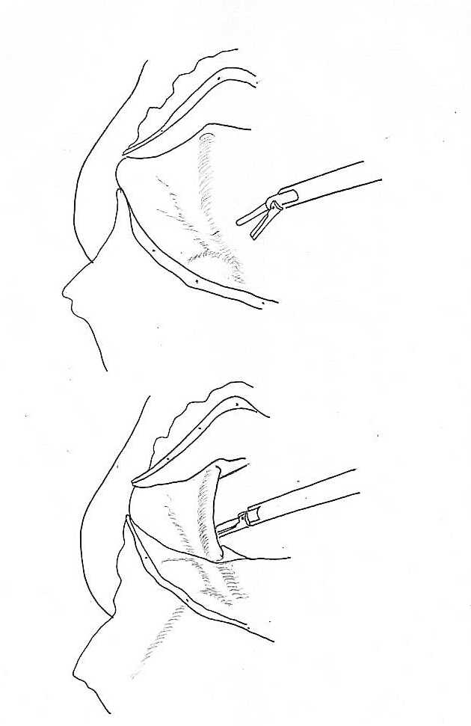
大網切開
大網
fusion fascia
R gastroepiploic v
fusion fascian剥離
Notes:
網嚢右縁で大網胃結腸間膜、横行結腸間膜、膵前筋膜は癒合fusion fasciaを形成
網嚢を開放後膵前面から横行結腸間膜を落とすようにV字の谷を十二指腸外縁まで手前から奥 左から右に進む
LADGではblusevtomyはせず 横行結腸間膜前葉は切除しない
出血したら層の間違い
round markは膵下縁と膵前面に右胃大網静脈と横行結腸間膜に副右結腸静脈が透見できる
中結腸はそれほどはっきりしないことが多い

Slide 4
R gastroepiploic v
fusion fascia
膵前筋膜
膵前筋膜
Notes:
右胃大網静脈は中枢側のみclipしている
切離後さらにもう１層深く膵前筋膜を切離する

Slide 5
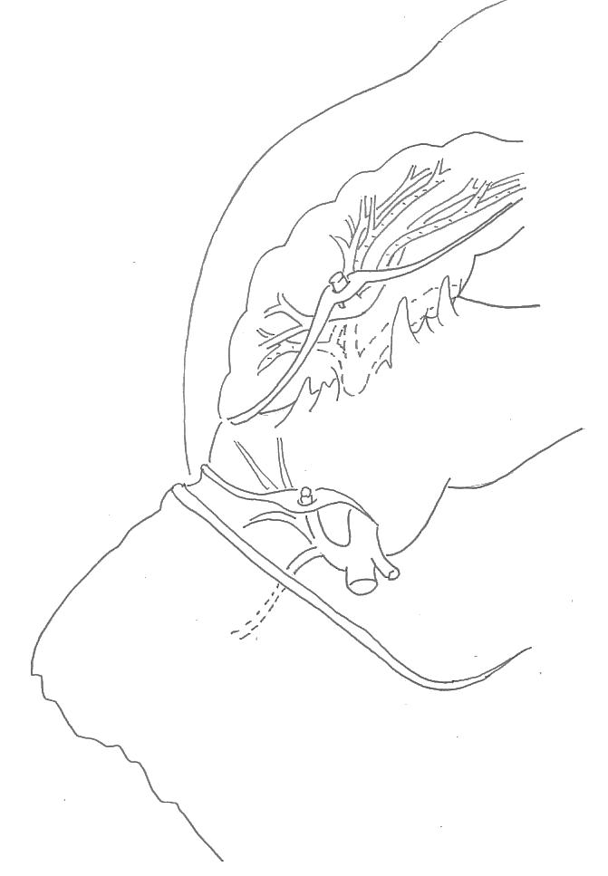
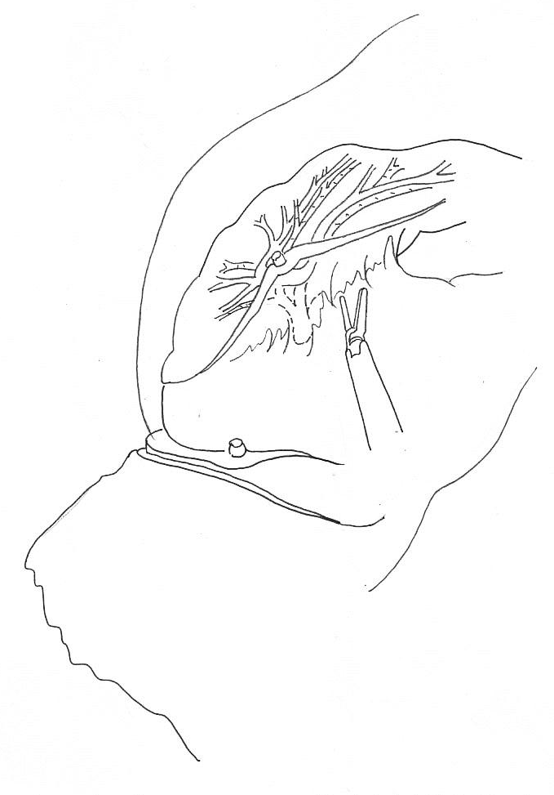
R gastroepiploic v
infra pyloric v
infra pyloric a
GDA
R gastroepiploic a
ASPDV
fusion fascia
VCM
大網
VCDA
Notes:
膵実質に切り込まないように膵前筋膜を右胃大網動脈に向けて切り上げていく
先に幽門背側を剥離しGDAをある程度剥離して確認しておく

Slide 6
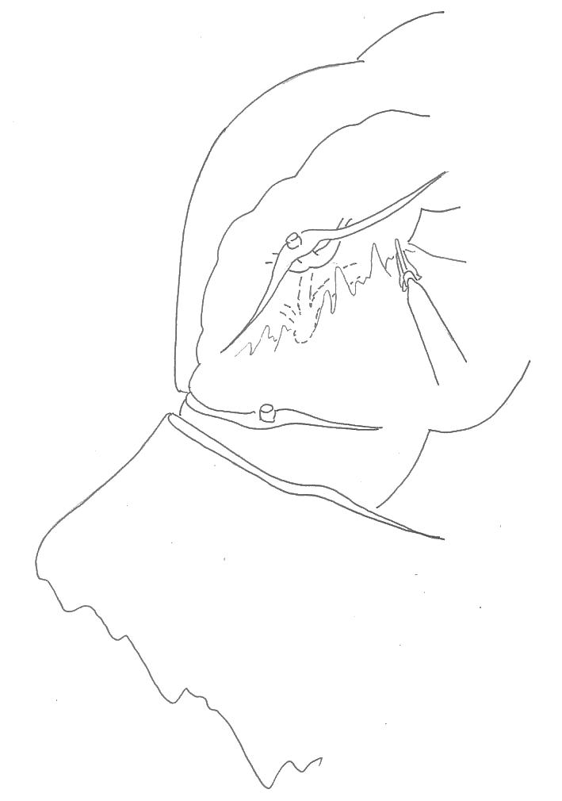
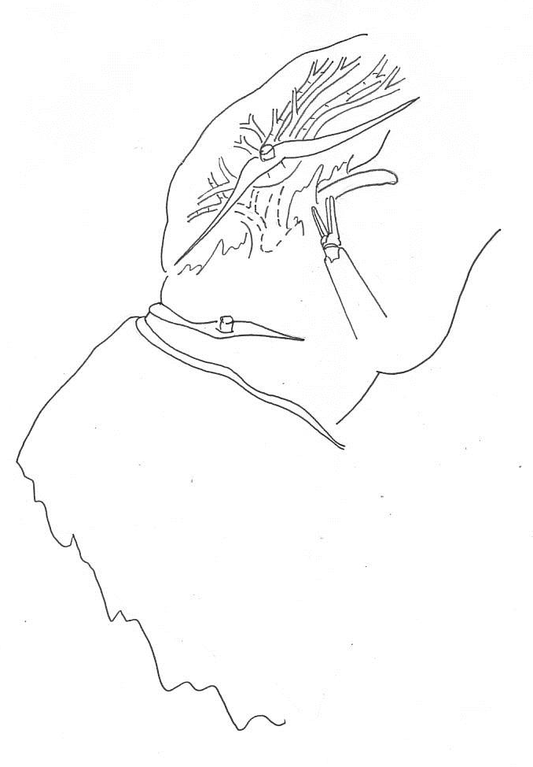
GDA
幽門背側 GDA
Notes:
先に幽門背側を剥離しGDAをある程度剥離しておく

Slide 7
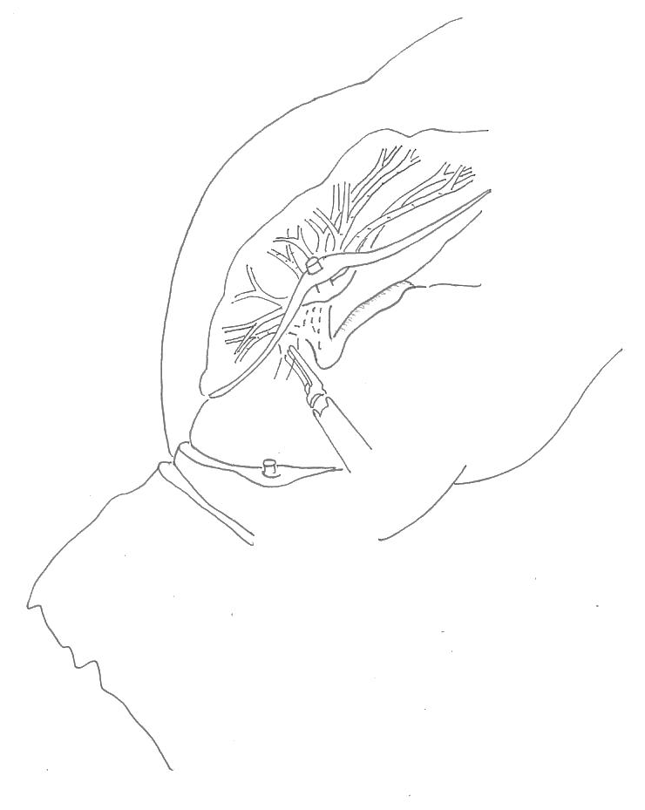
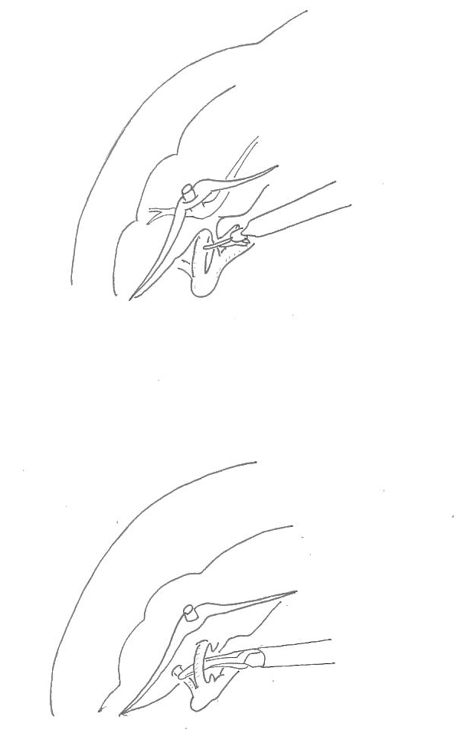
R gastroepiploic a
infra pyloric a
膵実質に注意
R gastroepiploic a
Notes:
右胃大網動脈周囲は膵実質がせり上がっている事があり膵損傷に注意
出血したらまずは圧迫
動脈周囲の神経を切離し首を長くして処理

Slide 8
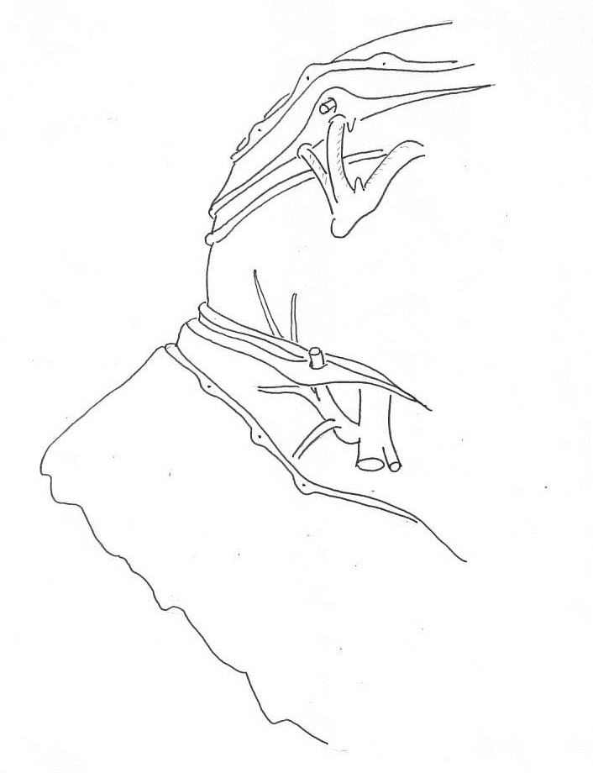
infra pyloric a
R gastroepiploic v
R gastroepiploic a
R gastroepiploic v
infra pyloric a
Notes:
右胃大網動脈処理したら次に幽門下動脈をﾊｰﾓﾆｯｸにて処理
このあたりも細かい血管あり
出血したらまずは圧迫

Slide 9
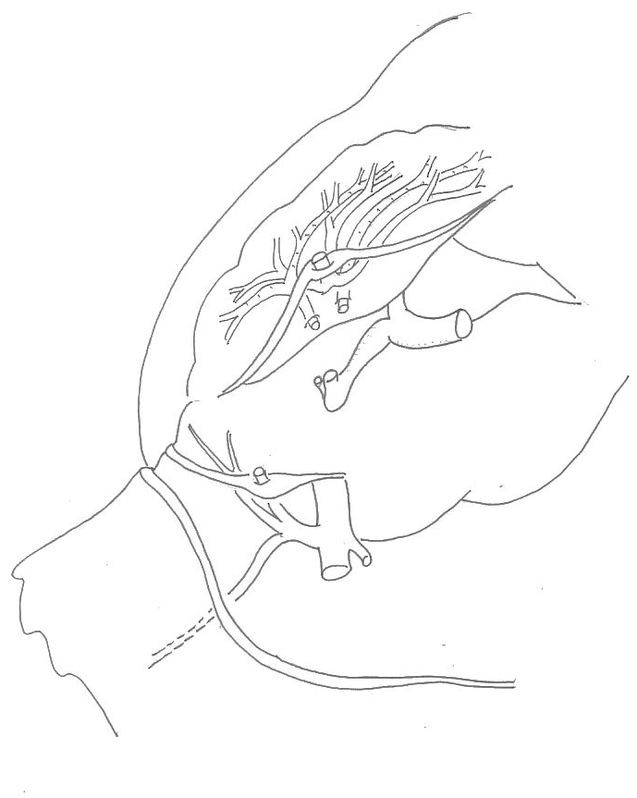
infra pyloric a
R gastroepiploic v
大網
fusion fascia
膵前筋膜
R gastroepiploic a
R gastroepiploic v
Notes:
６番廓清範囲

Slide 10
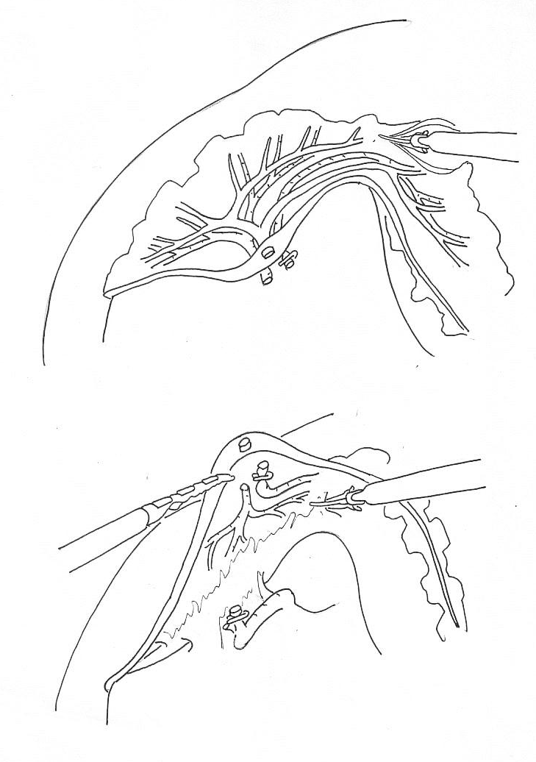
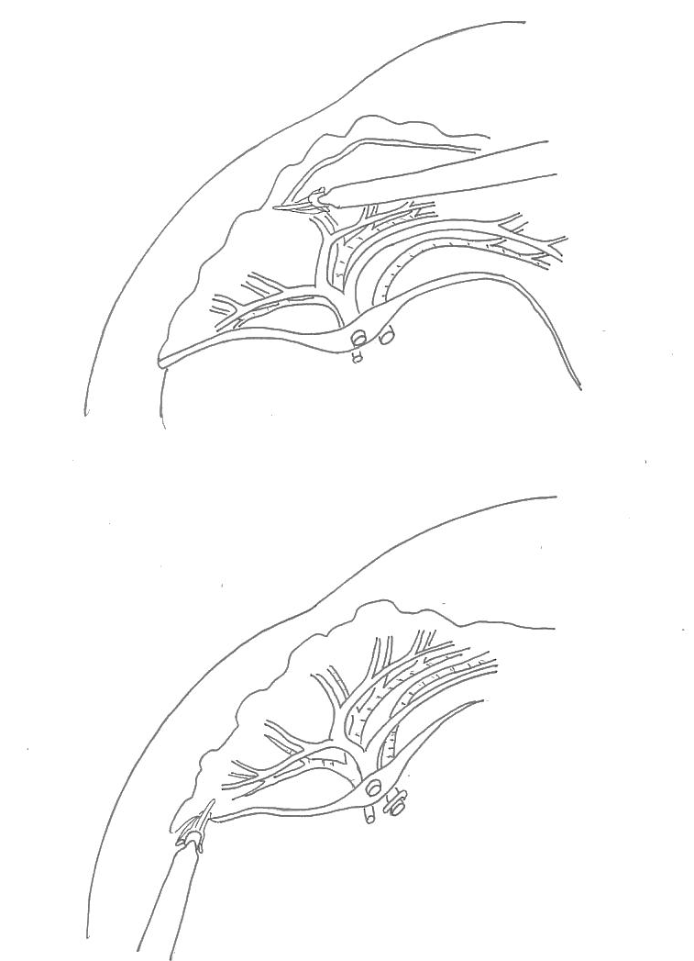
Notes:
廓清した６番の組織を十二指腸から切離
幽門側からでも十二指腸側からでも可

